Slide 1
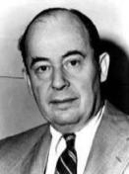
虚拟存储器（Virtual memory）
冯·若依曼(Von ·Nouma)
要运行的程序必须先调进内存，然后才能能运行。
Memory
运行
调入
CPU
program
Disk

Slide 2
Extending the Memory Hierarchy
3x-20x
10⁴x-10⁵x
CPU
FAST STATIC
DYNAMIC RAM
DISK
"CACHE"
"MAIN MEMORY"
"Secondary Storage"
So far, we’ve used SMALL fast memory + BIG slow memory to fake a BIG FAST memory (caching).
Can we combine RAM and DISK to fake DISK sized at near RAM speeds?
程序运行时，内存管理采用交换机制（硬件和操作系统实现），进程保存在辅存中，进程执行时，只将其活跃部分调入内存（局部性原理）。此时主存可以视为辅存的“高速缓存”
这样一种把主存当做辅助存储器的高速缓存的技术，称为虚拟存储器（virtual memory）技术

Slide 3
虚拟存储器概述
虚拟存储器的动机
多道程序（进程）同时运行时如何共享存储器？
同时运行的程序对内存的需求之和可能超过计算机实际内存容量
单个程序对内存的需求也有可能超过机器实际内容容量
如何消除小的主存容量对编程的限制？
编写编译程序时，不知道程序运行时将和哪些其他程序共享内存
我们希望把每个程序编译在它自己的地址空间中
把作业的一部分装入内存就可运行的存储器系统。
虚拟存储器系统能从逻辑上对内存容量进行扩充，并具有请求调入和置换功能的一种存储器系统。
用户感觉到的不再是处处受主存容量限制的存储系统，而是一个容量充分大的存储器。
实质上CPU仍只能执行调入主存的程序，所以这样的存储体系称为“虚拟存储器”。

Slide 4
虚拟存储器概述
虚拟存储器小知识
虚拟存储器源自于英国ATLAS计算机（1962年，英国曼彻斯特大学）的一级存储器概念。这种系统的主存为16千字的磁芯存储器
，但中央处理器可用20位逻辑地址对主存寻址。成为现在广为采用的虚拟存储器的雏形。
1970年，美国RCA公司研究成功虚拟存储器系统
1972年，IBM公司于在IBM370系统上全面采用了虚拟存储技术
当前，虚拟存储器已成为计算机系统中非常重要的部分

Slide 5
虚拟存储器概述
虚存空间与物理空间
用户编程空间：用户编制程序时使用的地址称为虚地址或逻辑地址，其对应的存储空间称为虚存空间或逻辑地址空间。虚存空间的用户程序按照虚地址编程并存放在辅存中。
物理内存空间：计算机物理内存的访问地址称为实地址或物理地址，其对应的存储空间称为物理空间或主存空间。
虚拟存储器要解决的问题
虚存空间与物理空间之间的数据交换：交换哪些数据？每次交换多少？
虚地址与实地址的转换问题：虚地址格式、实地址格式、怎么判断当前访问的虚地址对应的数据是不是在物理空间中，如何把虚地址转换为实地址？如何加速这种判断和转换？
缺失处理和替换策略：访问的内容不在物理空间中怎么处理？

Slide 6
相关术语
虚拟地址 (virtual address)
用户编程的地址空间，又称逻辑地址。
程序A
程序B
0
1
2
3
…
n
……
……
……
……
……
……
0
1
2
3
…
m
……
……
……
……
……
假设：
虚地址空间
大小：4GB = 2³²
页大小：4KB = 2¹²
物理内存空间
大小：1GB = 2³⁰
页大小：4KB = 2¹²

Slide 7
虚拟存储器管理
实现虚拟存储器管理，需考虑：
块大小(在虚拟存储器中“块”被称为“页 / Page”)应多大？
主存与辅存的空间如何分区管理?
程序块 / 存储块之间如何映像?
逻辑地址和物理地址如何转换，转换速度如何提高?
主存与辅存间如何进行内容调换(与Cache所用策略相似)?
页表如何实现，页表项中要记录哪些信息?
如何加快访问页表的速度?
如果要找的内容不在主存，怎么办?
如何保护进程各自的存储区不被其他进程访问?
三种虚拟存储器实现方式：
页式、段式、段页式

Slide 8
段式管理
段是利用程序的模块化性质，按照程序的逻辑结构划分成的多个相对独立的部分
按段调入物理空间
一般用段表来指明各段在主存中的位置，如图所示

Slide 9
段式虚拟存储器的地址变换
多用户 虚地址
用户号U
段号S
段内偏移D
主存实地址
As
…
0
0
1
5
As
2
1
3
n-1
4
段表 长度
段表 基址
段名
起始
地址
装入 位
段长
访问 方式
段表基址寄存器
一个用户（一道作业）的段表

Slide 10
段式虚拟存储器的特点
优点
程序的模块化性能好
便于程序和数据的共享
程序的动态链接和调度比较容易
便于实现信息保护
缺点
地址变换所花费的时间比较长，做两次加法运算
主存储器的利用率往往比较低
对辅存（磁盘存储器）的管理比较困难
…

Slide 11
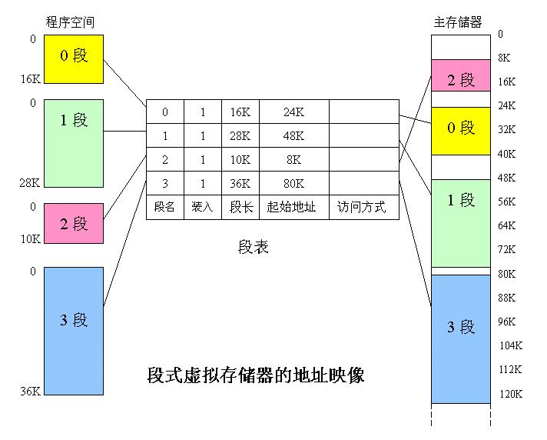
段式虚拟存储器的地址映像
物理地址=段起始地址+段内偏移量
Faults (异常情况)：
缺段（段不存在）：装入位= 0
地址出界： 偏移量超出最大段长
保护违例：访问操作不符合访问方式指定类型

Slide 12
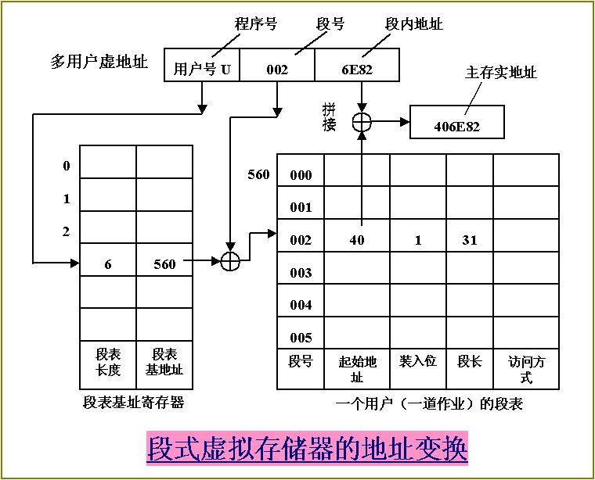
段式虚拟存储器的地址变换图

Slide 13
页式虚拟存储器的地址映象
把主存储器、磁盘存储器和虚拟存储器都划分成固定大小的页，主存储器的页称为实页，虚拟存储器中的页称为虚页。 一个主存地址A由两部分组成，实页号p和页内偏移d 一个虚地址Av由三部分组成，用户号U、虚页号P和页内偏移D。
用户号U
虚页号P
页内偏移D
多用户虚拟地址Av的组成
实页号p
页内偏移d
主存地址A的组成
内部地址变换：
多用户虚拟地址Av 变换成主存实地址A
多用户虚拟地址中的页内偏移D直接作为主存实地址中的页内偏移d 主存实页号p与它的页内偏移d直接拼接起来就得到主存实地址A

Slide 14
页式虚拟存储器的地址映象
3 之 1
虚实页号对照表
实页号
虚页号
页号
主存页号
0页
…
0
1
1页
2
…
2页
3
页表
…
3页
页大小固定
…
用户程序
主存储器

Slide 15
页式虚拟存储器的特点
优点
主存储器的利用率比较高；
页表相对比较简单；
地址变换的速度比较快；
对磁盘的管理比较容易。
缺点
程序的模块化性能不好；
页表很长，需要占用很大的存储空间。

Slide 16
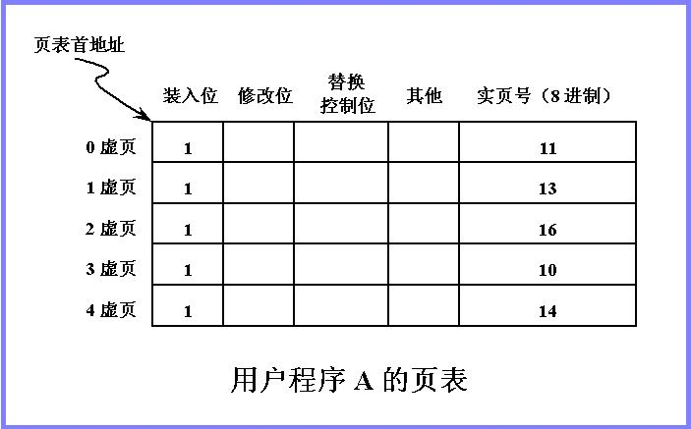
页表结构
每个进程有一个页表
典型页表中有装入位、修改(Dirt)位、替换控制位、访问权限位、禁止缓存位、实页号
页表项数由进程大小决定
页表在主存中的首址记录在页表基址寄存器中
须解决页表占空间过大的问题
(1)页表可能很大，为让一个进程具有很大的虚拟编程空间，系统必须允许页表的项数足够多
(2)系统中有许多进程，每个进程有一个页表
解决页表过大的方法
一级页表：动态扩充，限制大小
二级或多级页表：一级为段、二级为页
将页表分页，当前使用的页的页表项所在页表在内存，其他在外存，页表也要调进调出
Notes:
例：在VAX系统中，每个进程能拥有高达2³¹＝2G字节的虚拟存储器，按512字节/页进行分页，则每个进程最多可达2²²个页表项。显然，这么大的页表全部放在主存中是不适合的。

Slide 17
页的存储和查找
页表寄存器
虚拟地址
31 12
11 0
虚拟页号
页内偏移
有效位
物理页号
29 12
11 0
物理地址
物理页号
页内偏移

Slide 18
地址变换
MMU
MMU是内核主存管理子系统依赖的低层硬件，主要完成虚地址到物理地址的转换，包括：
管理硬件的页表基址寄存器
将虚地址分为虚页号和页内位移
页面失效处理（边界错误、缺页、保护错误）
设置页表中相应的访问位、修改位、检查有效位和保护权限

Slide 19
分页管理
Page table
Physical page or
Disk address
Virtual page No.
Physical memory
缺页的代价是多少？
读磁盘(需花几百万个时钟周期！)
Valid
1
1
1
物理存储器和虚拟地址空间都分成大小相等页面
磁盘和主存之间按页面为单位交换信息
指令中给出的虚拟地址由虚页号和页内偏移组成
每个页表项记录对应虚页情况
Valid为“0”说明“miss”（称为page fault / 缺页）
CPU执行指令时,先将逻辑地址转换为主存物理地址
地址转换由MMU实现
1
0
1
1
0
Disk storage
1
1
0
1
有些系统采用双表结构：主存页地址和磁盘页地址分开
页大小比Cache中Block大得多！
通过软件来处理“缺页”!
采用Write Back写策略！
Notes:
32B/64KB

Slide 20
Two Programs Sharing Physical Memory
Memory Hierarchy Design
A program’s address space is divided into pages (all one fixed size) or segments (variable sizes)
Each process has a page table containing mapping from logical address to physical address
Program 1
virtual address space
main memory
Disk
Program 2
virtual address space

Slide 21
Address Translation Mechanisms
Memory Hierarchy Design
Virtual page # Offset
The virtual address of reference
Physical page #
The physical address?
Offset
Page table register
Physical page
V
base addr
1
1
1
1
1
1
0
A virtual memory miss (i.e., when the page is not in physical memory) is called a page fault
Main memory
1
0
1
0
Page Table
(in main memory)
Disk storage

Slide 22
Virtual Addressing with a Cache
Memory Hierarchy Design
Thus it takes an extra memory access to translate a VA to a PA
VA PA
miss
Trans- lation
CPU
Cache
Main Memory
hit
data
This makes memory (cache) accesses very expensive (if every access was really two accesses)
The hardware fix is to use a Translation Lookaside Buffer (TLB) – a small cache that keeps track of recently used address mappings to avoid having to do a page table lookup

Slide 23
快速地址转换技术
由页表管理，页表一般很大，是存放在主存中的。—般采用TLB来解决这个问题。
TLB(TranslationLook-aside Buffer):
是—个专用的高速缓冲器，用于存放近期经常使用的页表项(Page Table Entry，PTE)。根据程序的局部性原理，它所用的页表项也是聚集的。
这样，大多数访存都可以通过TLB快速地完成虚--实地址转换，只有偶尔在TLB不命中时，才需要去访问主存中的页表。

Slide 24
快慢表的基本思想
2 之 1
根据局部性原理，将页表分为快表和慢表。快表TLB(Translation Lookaside Buffer)由小容量（几～几十个字）、高速硬件实现，采用相联方式访问，存放最近用到的页表信息。当快表中查不到时，再从存放在主存储器中的慢表中查找。
快表与慢表也构成了一个两级存储系统。

Slide 25
快慢表的实现
2 之 2
多用户虚地址
用户号U
虚页号P
页内偏移D
实页号p
页内偏移d
主存实地址
1
p
U, P
p
装入
实页号
多用户虚页号
实页号
慢表（按地址访问）
快表（按内容访问）

Slide 26
TLB中的项由两部分构成:标识和数据。
标识中存放的是虚地址的一部分、而数据部分中存放的则是物理页帧号：有效位、存储保护信息、使用位、修改位等。为了使TLB中的内容与页表保持一致，当修改页表的某—项时，操作系统必须保证TLB中没有该页表项的副本。这可以通过作废TLB中的页表项来实现。

Slide 27
Making Address Translation Fast
Memory Hierarchy Design
Virtual page #
Physical page base addr
V Tag
1
1
1
快表
0
1
Page table register
TLB (cache)
Physical page V base addr
1
1
1
1
1
1
0
1
Main memory
0
1
0
Page Table
(in physical memory)
慢表（在主存中）
Disk storage

Slide 28
Translation Lookaside Buffers (TLBs)
Memory Hierarchy Design
Just like any other cache, the TLB can be organized as fully associative, set associative, or direct mapped
V | Virtual Page # | Physical Page # | Dirty | Ref | Access
What is used as the tag for identification?
TLB access time is typically smaller than cache access time (because TLBs are much smaller than caches)
TLBs are typically not more than 512 entries even on high end machines

Slide 29
TLBs — Making Address Translation Fast
问题：一次内存引用要访问几次内存？
0 / 1 / 2 / 3次？
把经常要查的页表项放到Cache中，这种在Cache中的页表项组成的页表称为 Translation Lookaside Buffer or TLB(快表)
TLB全相联时没有Index，只有Tag，虚页号需与每个Tag比；组相联时，则虚页号高位为Tag，低位为Index，用作组索引
Virtual Address Physical Address Dirty Ref Valid Access
(tag+index)
虚页号:Tag+Index
对应物理页 号
修改位替换位
装入位访问方式
virtual page #
tag
TLB
page frame #
valid
引入TLB的目的是什么？
减少到内存查页表的次数！
1
Physical memory
1
1
先由虚页号到TLB中找
1
0
1
若TLB中的V=0 或Tag≠VA,则页表中找
页表
1
Disk storage
1
1
1
0
若页表中V=0，则缺页，到磁盘中找
1
1
0
1
1
0
页表中需要Tag吗？为什么？
1

Slide 30
Translation Look-Aside Buffers
Miss1:
TLB中没有VA
Miss2:
页面不在主存
Miss3:
PA 在主存中，但不在Cache中
CPU
hit1
miss3
Main
Memory
VA
Cache
CU
TLB
PA
miss1
hit3
页表
miss1>>miss2, Why?
miss2
hit2
因为TLB中的项比主存中的页数少得多！
Page fault
1/2 t
t
20 t
可以用硬件也可以用软件来处理TLB失靶（miss1）
TLB的一些典型指标：
TLB大小：16~512项
块大小：1~2项(每个表项4-8B)
命中时间：0.5~1个时钟周期
失靶损失：10~100个时钟周期
命中率：90~99%
Miss1处理：查内存页表，若hit2，则将页表项装入TLB中，并进行地址转换；否则“缺页”，引起相应的异常处理
多用全相联：命中率高，小、成本不高
采用随机替换策略：降低替换算法开销
采用写回策略：减少访问内存的次数

Slide 31
A TLB in the Memory Hierarchy
Memory Hierarchy Design
¼ t
hit ¾ t
PA
Cache
VA
miss
TLB
Lookup
Main Memory
CPU
miss
hit
Trans- lation
data
A TLB miss – is it a page fault or merely a TLB miss?
If the page is loaded into main memory, then the TLB miss can be handled (in hardware or software) by loading the translation information from the page table into the TLB
Takes 10’s of cycles to find and load the translation info into the TLB
If the page is not in main memory, then it’s a true page fault
Takes 1,000,000’s of cycles to service a page fault
TLB misses are much more frequent than true page faults

Slide 32
TLB Event Combinations
Memory Hierarchy Design
TLB | Page Table | Cache | Possible? Under what circumstances?
Hit | Hit | Hit | Yes – what we want
Hit | Hit | Miss | Yes – although the page table is not checked if the TLB hits
Miss | Hit | Hit | Yes – TLB miss, PA in page table
Miss | Hit | Miss | Yes – TLB miss, PA in page table, but data not in cache
Miss | Miss | Miss | Yes – page fault
Hit | Miss | Miss/ Hit | Impossible – TLB translation not possible if page is not present in memory
Miss | Miss | Hit | Impossible – data not allowed in cache if page is not in memory
最好的情况应是：hit、hit、hit，此时访问主存几次？
不需要访问主存！
次之最好的情况是：
hit、hit、miss和miss、hit、hit
只需访问主存1次
最坏的情况是：
miss、miss、miss
需访问磁盘、并访存至少2次
介于最坏和最好之间的是：
miss、hit、miss
不需访问磁盘、但访存至少2次

Slide 33
Review: with and w/o TLB
Memory Hierarchy Design
VA PA
miss
Trans- lation
CPU
Cache
Main Memory
hit
data
hit PA
miss
VA
TLB
Lookup
Cache
Main Memory
CPU
miss
hit
Trans- lation
data

Slide 34
举例：内置FastMATH TLB
例：页大小4KB，虚拟地址为32位，则虚页号位数为多少？
32-12=20位
地址转换 VA→PA
根据PA访问cache或主存

Slide 35
例：在一个采用页式管理的虚拟存储器中，假设程序的地址空间由4个页面组成，第0个页面映象到内存的第2个页框架，第1个页面映象到内存的第6个页框架，第2个页面映象到内存的第7个页框架，第3个页面映象到外存。画出地址映象方式。
解：
主
存
页
号
主
存
地
址
空
间
虚
存
页
号
程
序
地
址
空
间
0
1
0
1
2
2
6
7

Slide 37
例：一个有32位程序地址空间，页面容量为1KB，主存的容量为8MB的存储系统，问： (1) 虚页号字段有多少位？页表将有多少行？
因为页面容量为1KB=2¹⁰字节
所以页内段地址为10位
虚页号字段为总位数-去页内地址段的位数,就是32-10=22 位
所以页表长就是2²²=4M 行

Slide 38
例：一个虚拟存储器有8个页面，页面大小为1024B，内存有4个页面框架。页表的内容为： 虚页号 实页号 0 3 1 1 2 - 3 - 4 2 5 - 6 0 7 - 对应于虚拟地址4098的主存地址是什么？
解：4098÷1024 = 4余数为2，所以虚页号为4，页内地址为2。从表中查得实页号为2，实际地址为2×1024 + 2 = 2050。

Slide 39
页式和段式的比较
页式虚拟存储器的特点
优点：实现简单，开销少。因为只有进程的最后一个零头(内部碎片)不能利用，故浪费很小。分页对程序员是透明的
缺点：由于页不是逻辑上独立的实体，可能会出现如“一条指令跨页”等，使处理、管理、保护和共享等都不方便
段式虚拟存储器的特点
优点：段的分界与程序的自然分界对应，故段具有逻辑独立性，易于编译、管理、修改和保护，便于多道程序共享；某些类型的段(堆栈、队列)具有动态可变长度，允许自由调度以有效利用主存空间
缺点：段长各不相同，起、终点不定，变化很大，给主存分配带来麻烦，且易在段间留下许多空余的零碎空间不好利用，造成浪费(如：长段调出后，调进的短段会造成碎区)

Slide 40
段式和段页式的比较
段页式虚拟存储器的基本思想
段、页式结合。程序按模块分段，段内再分页，进入主存仍以页为基本单位
逻辑地址由段地址、页地址和偏移量三个字段构成
用段表和页表(每段一个)进行两级定位管理
根据段地址到段表中查阅与该段相应的页表指针，转向页表，然后根据页地址从页表中查到该页在主存中的页框地址，由此再访问到页内某数据

Slide 41
段页式虚拟存储器的地址映象

Slide 42
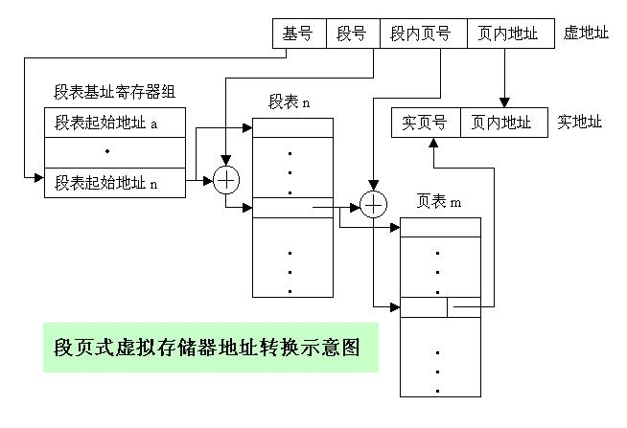
段页式虚拟存储器的地址变换

Slide 43
段页式虚拟存储器地址变换过程
基号 段号 页号 页内地址
逻辑地址
C 1 2 d
程序A段表
物理页号
基址寄存器
S _{A+0}
物理地址
10 d
SA
SB
SC
S _{B+1}
S _{A+2}
+
S _{A+3}
A+0
1
程序C段表
A+1
2
S _{C+0}
A
B
C
+
B+0
S _{C+1}
8
B+1
S _{C+2}
7
10
B+2
C+0
12
C+1
4

Slide 44
虚拟存储器举例
某计算机系统有一个TLB和一个L1 Data Cache。该系统按字节编址，虚拟地址16位，物理地址12位，页大小为128B，TLB采用四路组相联方式，共16个页表项， L1 Data Cache采用直接映射方式，块大小为4B，共16行。系统运行到某一时刻时，TLB、页表和L1 Data Cache中部分内容如图示。请问:
(1)虚拟地址中哪几位表示虚拟页号？哪几位表示页内偏移？虚拟页号中哪几位表示TLB标记？哪几位表示TLB索引?
(2)物理地址中哪几位表示物理页号？哪几位表示页内偏移?
(3)主存物理地址如何划分标记字段、行索引字段和块地址字段?
(4)CPU从地址067AH中取出的值是多少？说明CPU读取地址067AH中内容的过程。

Slide 45
解：VA
15 9 8 7 6 0
（1）由已知虚拟地址16位，页大小为128B，有虚拟地址中第15~7位表示虚拟页号，第6~0位表示页内偏移。
由于TLB采用四路组相联方式，共16个页表项，4组
所以虚拟页号中第15~9位表示TLB标记，第8~7位表示TLB索引。
（2）由已知物理地址12位，页大小为128B，有物理地址中第11~7位表示物理页号，第6~0位表示页内偏移。
（3）由于Cache采用直接映射方式，块大小为4B，共16行
所以主存物理地址第11~6位为标记字段、第5~2位为行索引字段和第1~0位为块地址字段。

Slide 46
虚拟地址中第15~7位表示虚拟页号，第6~0位表示页内偏移。 15~9位表示TLB标记，第8~7位表示TLB索引。
虚页号 | 页框号 | 有效位
00 | 08 | 1
01 | 03 | 1
02 | 14 | 1
03 | 02 | 1
04 |  | 0
05 | 16 | 1
06 |  | 0
07 | 07 | 1
08 | 13 | 1
09 | 17 | 1
0A | 09 | 1
0B |  | 0
0C | 19 | 1
0D |  | 0
0E | 11 | 1
0F | 0D | 1
（b) 部分页表（开始16项）
虚拟地址067AH
=0000011 00 1111010B
组号 | 标记 | 页框号 | 有效位 | 标记 | 页框号 | 有效位 | 标记 | 页框号 | 有效位 | 标记 | 页框号 | 有效位
0 | 03 |  | 0 | 09 | 0D | 1 | 00 |  | 0 | 07 | 02 | 1
1 | 03 | 2D | 1 | 02 |  | 0 | 04 |  | 0 | 0A |  | 0
2 | 02 |  | 0 | 08 |  | 0 | 06 |  | 0 | 03 |  | 0
3 | 07 |  | 0 | 63 | 0D | 1 | 0A | 34 | 1 | 72 |  | 0
（a) TLB：四路组相联，四组，16个页表项
物理地址0CFAH
=11001 1111010B(11~7位表示物理页号19)
0000011 00 1111010B

Slide 47
行索引 | 标记 | 有效位 | 字节3 | 字节2 | 字节1 | 字节0
00 | 19 | 0 | 12 | 56 | C9 | AC
01 | 15 | 1
02 | 1B | 0 | 03 | 45 | 12 | CD
03 | 36 | 0
04 | 32 | 1 | 23 | 34 | C2 | 2A
05 | 0D | 1 | 46 | 67 | 23 | 3D
06 |  | 0
07 | 16 | 1 | 12 | 54 | 65 | DC
08 | 24 | 1 | 23 | 62 | 12 | 3A
09 | 2D | 0
0A | 2D | 1 | 43 | 62 | 23 | C3
0B |  | 0
0C | 12 | 1 | 76 | 83 | 21 | 35
0D | 16 | 1 | A3 | F4 | 23 | 11
0E | 33 | 1 | 2D | 4A | 45 | 55
0F | 14 | 0
（C) L1 Data Cache：直接映射方式，块大小为4B，共16行

Slide 48
（4）CPU从地址067AH中取出的值是2D4A4555H。
a)查TLB：0组TLB Miss；
b)查页表：页表中虚页号为0C的页其页框号为19，则物理地址为0CFAH。
c)查cache，0E行Hit，值为2D4A4555H。
物理地址0CFAH
=11001 1111010B
33
0E
主存物理地址第11~6位为标记字段、第5~2位为行索引字段和第1~0位为块地址字段。

Slide 49
页面替换
为什么需要页面替换？ 当发生页面失效时，要从磁盘中调入一页到主存。如果主存所有页面都已经被占用，此时必须从主存储器中淘汰掉一个不常使用的页面，以便腾出主存空间来存放新调入的页面。
评价页面替换算法好坏的标准 一是命中率要高，二是算法要容易实现。

Slide 50
随机算法（RAND 算法）
算法
利用软件或硬件的随机数发生器来确定主存中要被替换的页面。
特点
算法简单，容易实现；但没有利用历史信息，没有反映程序的局部性，命中率低。

Slide 51
先进先出算法（FIFO算法）
算法
选择最先调入主存的页面作为要被替换的页面。
特点
比较容易实现，利用了历史信息，但没有反映程序的局部性。

Slide 52
近期最少使用算法 （LFU算法）
算法
选择近期最少访问的页面作为要被替换的页面。
特点
既充分利用了历史信息，又反映了程序的局部性，但实现起来非常困难。

Slide 53
最久没有使用算法 （LRU算法）
算法
选择近期最久没有被访问过的页面作为要被替换的页面。
特点
既充分利用了历史信息，又反映了程序的局部性，而且实现起来比较容易。

Slide 54
最优替换算法（OPT算法）
3 之 1
算法
选择将来最久不被访问的页面作为要被替换的页面。
特点
OPT算法是一种理想化的算法，可用来作为评价其它页面替换算法好坏的标准。

Slide 55
例 子
3 之 2
一个程序共有5个页面组成，程序执行过程中的页地址流如下： P1, P2, P1, P5, P4, P1, P3, P4, P2, P4 假设分配给这个程序的主存储器共有3个页面。给出FIFO、LRU、OPT 三种页面替换算法对这3页主存的使用情况，包括调入、替换和命中等。
在虚拟存储器中，实际上有可能采用只有FIFO和LRU两种算法。

Slide 56
3 之 3
时间 | 1 | 2 | 3 | 4 | 5 | 6 | 7 | 8 | 9 | 10 | 实际命中次数
页地址流 | P1 | P2 | P1 | P5 | P4 | P1 | P3 | P4 | P2 | P4
FIFO 算法 | 1 | 1 | 1 | 1 * | 4 | 4 | 4 * | 4 * | 2 | 2 | 2次
 |  | 2 | 2 | 2 | 2 * | 1 | 1 | 1 | 1 * | 4
 |  |  |  | 5 | 5 | 5 * | 3 | 3 | 3 | 3*
 | 调入 | 调入 | 命中 | 调入 | 替换 | 替换 | 替换 | 命中 | 替换 | 替换
LRU 算法 | 1 | 1 | 1 | 1 | 1 * | 1 | 1 | 1 * | 2 | 2 | 4次
 |  | 2 | 2 | 2 * | 4 | 4 | 4 * | 4 | 4 | 4
 |  |  |  | 5 | 5 | 5 * | 3 | 3 | 3 * | 3 *
 | 调入 | 调入 | 命中 | 调入 | 替换 | 命中 | 替换 | 命中 | 替换 | 命中
OPT 算法 | 1 | 1 | 1 | 1 | 1 | 1 * | 3 * | 3 * | 3 | 3 | 5次
 |  | 2 | 2 | 2 | 2 * | 2 | 2 | 2 | 2 | 2
 |  |  |  | 5 * | 4 | 4 | 4 | 4 | 4 | 4
 | 调入 | 调入 | 命中 | 调入 | 替换 | 命中 | 替换 | 命中 | 命中 | 命中
三种页面替换算法对同一个页地址流的调度过程

Slide 57
页面大小的选择
页面大小的选择一般要通过对典型程序的模拟实验来确定，早期一般为1KB，目前大多为4KB、8KB、16KB。
命中率 H
命中率 H
1
1
2S
2S
S
S
主存容量
页面大小 S_{P}
页面大小 S_{P}

Slide 58
主存容量
主存命中率H随着分配给该程序的主存容量S的增加而单调上升。
命中率 H
1.0
主存容量S

Slide 59
页面调度算法
全取式
能调入的全部调入。
请求式 当使用到的时候，再调入主存。
预取式 在程序重新开始运行之前，把上次停止运行前一段时间内用到的页面先调入到主存储器，然后才开始运行程序。但如果调入的页面用不上，则浪费了调入的时间，占用了主存资源。

Slide 60
Cache存储系统
存储系统
Cache
虚拟存储器
要达到的目标
提高速度
扩大容量
实现方法
全部硬件
软件为主
硬件为辅
两级存储器速度比
3~10倍
10⁵倍
页(块)大小
1~16字
1KB~16KB
等效存储容量
主存储器
虚拟存储器
透明性
对系统和 应用程序员
仅对应用 程序员
不命中时处理方式
等待主存储器
任务切换
Cache存储系统与虚拟存储系统比较

Slide 61
小结
虚拟存储器是磁盘和主存之间的缓存管理机制，而不是一种物理存储器
引入虚拟存储器，使程序员可以在一个极大的存储空间写程序，无需知道运行程序的物理存储器有多大
虚拟存储器采用“按需调页”技术，把一部分程序调到主存，一部分存放在磁盘上
交换的块(称为页)比Cache-MM层次的块要大得多
采用全相联映射，通过页表实现逻辑地址和物理地址转换，由硬件实现
缺页处理由OS完成(cache miss处理由硬件实现)
采用Write Back写策略
页表中记录装入位、访问方式、使用情况、修改位、磁盘地址或页框号
经常使用的页表项放到特殊的Cache中，称为快表TLB
有页式、段式、段页式三种管理模式

Slide 62
补充题
假定某计算机的cache共16行，开始为空，块大小为1个
字，采用直接映射方式。CPU执行某程序时，依次访问以
下地址序列：2,3,11,16,21,13,64,48,19,11,3,22,4,27,6和11。
要求：
（1）说明每次访问是命中或缺失，试计算访问上述地址序列的命中率。
（2）若cache数据区容量不变，而块大小改为4个字，则上述地址序列的命中率又如何？
Notes:
低位交叉:
(1)3,9,17,2中9与17体冲突
(2) 51,37,13,4中37与13体冲突
(3) 8,41,67,10没有体冲突
高位交叉:
(1) 3,9,17,2中3、9与2体冲突
(2) 51,37,13,4中4与13体冲突
(3) 8,41,67,10中8与10体冲突
2. (1) 命中率=1/16
(2) 命中率=7/16

Slide 63
例题
某计算机采用段页式虚拟存储器。已知虚拟地址有32位，按字节编址每个段最多可以有1K页，每页1 6K字节，主存容量64M字节。
(1)求虚拟存储器容量。
(2)写出逻辑地址和物理地址的格式(不考虑多道程序)。
(3)求段表和页表长度。

Slide 64
解答：
(1)虚存容量=2³²字=4G字节。
(2)1K=2¹⁰，所以逻辑页号有10位。
16K=2¹⁴，所以页内地址有14位。
虚拟地址的段号=32-10-14=8位。
逻辑地址由8位段号，10位页号，14位页内地址构成。
逻辑地址：
段号 页号 页内地址
8 10 14
主存容量= 64M=2²⁶，所以物理地址26位，其中页号12位，页内地址14位。
物理地址： 页号 页内地址
12 14

Slide 65
(3)段号8位，段表长度=2⁸行，每行指出页表的起始地址(物理地址26位)和有效位等。取4字节以便于管理。
段表长度=2⁸×4字节。
页号10位，每段页表长度=2¹⁰行，每行指出物理页号(12位)和有效位等，取2字节以便于管理。
页表总长度≤2⁸×2¹⁰×2字节=2¹⁹字节。

Slide 66
替换算法
当新的辅存的页需要调入主存而主存的页已被占满时，就产生替换问题。常用的替换算法与Cache相同(全相联)，有：先进先出(FIFO)算法和近期最少使用(LRU)算法。
例题 某虚拟存储器系统采用页式内存管理，假定内存容量为4个页面，开始时是空的，页面访问地址流：1 8 1 7 8 2 7 2 1 8 3 8 2 1 3 1 7 1 3 7，使用LRU页面替换算法和FIFO算法。(假设开始时主存为空)
(1)设主存容量为3个页，两替换算法各自的命中率是多少?
(2)当主存容量增加到4个页时，两替换算法各自的命中率又是多少?

Slide 67
表 主存页面为3时的调页情况
采用LRU算法的命中率为9÷20＝45％，采用FIFO算法的命中率为9÷20＝45％。

Slide 68
主存页面为4时的调页情况
采用LRU算法的命中率为15÷20＝75％，采用FIFO算法的命中率为14÷20＝70％

Slide 69
页式虚拟存储器
举例
某计算机虚拟地址32位，物理内存128MB，页大小4KB。
（1）程序虚拟空间最多可有多少页？
（2）页表项共有多少位？
（3）每个页表占多少内存空间？
解答
虚地址32位：虚页号（20位）+
实地址27为：实页号（15位）+
页内偏移（12位）页内偏移（12位）
每个程序虚拟空间最多可有：2²⁰个虚页
每个页表项：1位（有效位）+ 15位（实页号）= 16位每个页表所占空间：2²⁰×16 = 16Mb = 2MB
多道程序运行时，所有程序的页表都在内存中，页表占用内存空间不可忽视，极端情况下，页表有可能消耗所有内存空间。（采用多级页表解决）

